Slide 1
01
RGB-D 운동학 정보를 활용한
손 과제 VLM 평가
운동학 수치와 비장애인 참조의 추가 효과를 검증하는 파일럿 연구
연구계획 발표 | 이재용 22000561 | 한동대학교 기계제어공학부

Slide 2
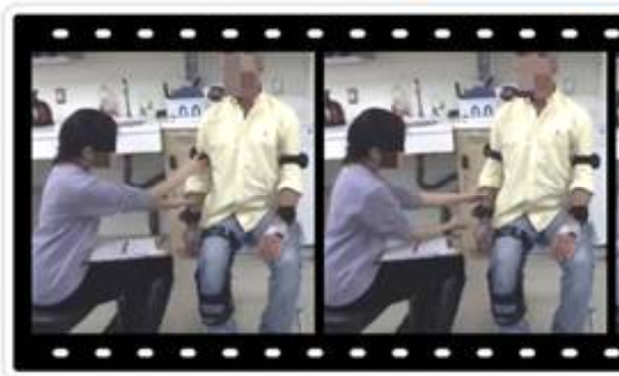
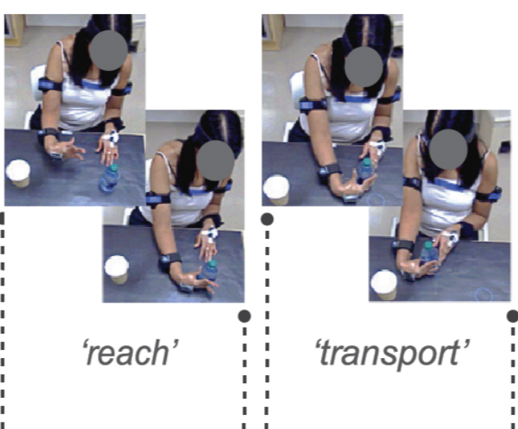
연구 배경과 기존 접근의 부담
02
사람 판독과 과제 전용 학습 모델의 부담을 줄일 수 있는 대안이 필요하다
전문가 영상 판독
과제 전용 학습 모델
사전학습 VLM 활용
동작을 반복 관찰하고 수행 상태와 근거를 기록한다.
신뢰할 수 있는 참조기준을 만들 수 있지만 시간과 인력이 크게 필요하다.
학습 영상 수집, 세부 라벨링, 과제·환경 변경 시 추가 조정이 필요하다.
자동화 가능성은 있지만 준비 비용이 높다.
모델 가중치는 고정하고 과제 지침과 관찰 정보를 입력한다.
추가 운동학 정보로
부족한 근거를 보완할 수 있는지 확인한다.
선행 사례: PrimSeq는 6.4시간 기록의 수작업 주석에 513.6시간, 자동 처리에 1.4시간을 보고
주의: 이 수치는 세부 동작 주석 작업의 비교이며, FMA 검사시간 자체가 아니다.
본 연구도 즉시 치료사를 대체한다는 주장이 아니라, 반복 판독을 보조할 입력 설계를 검토한다.

Slide 3
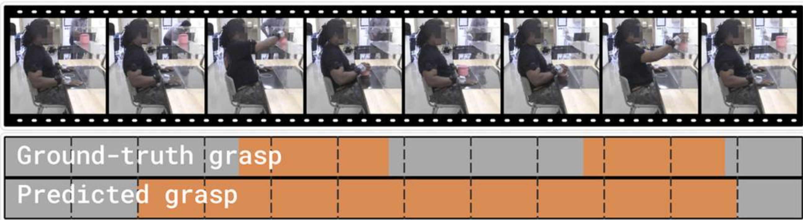
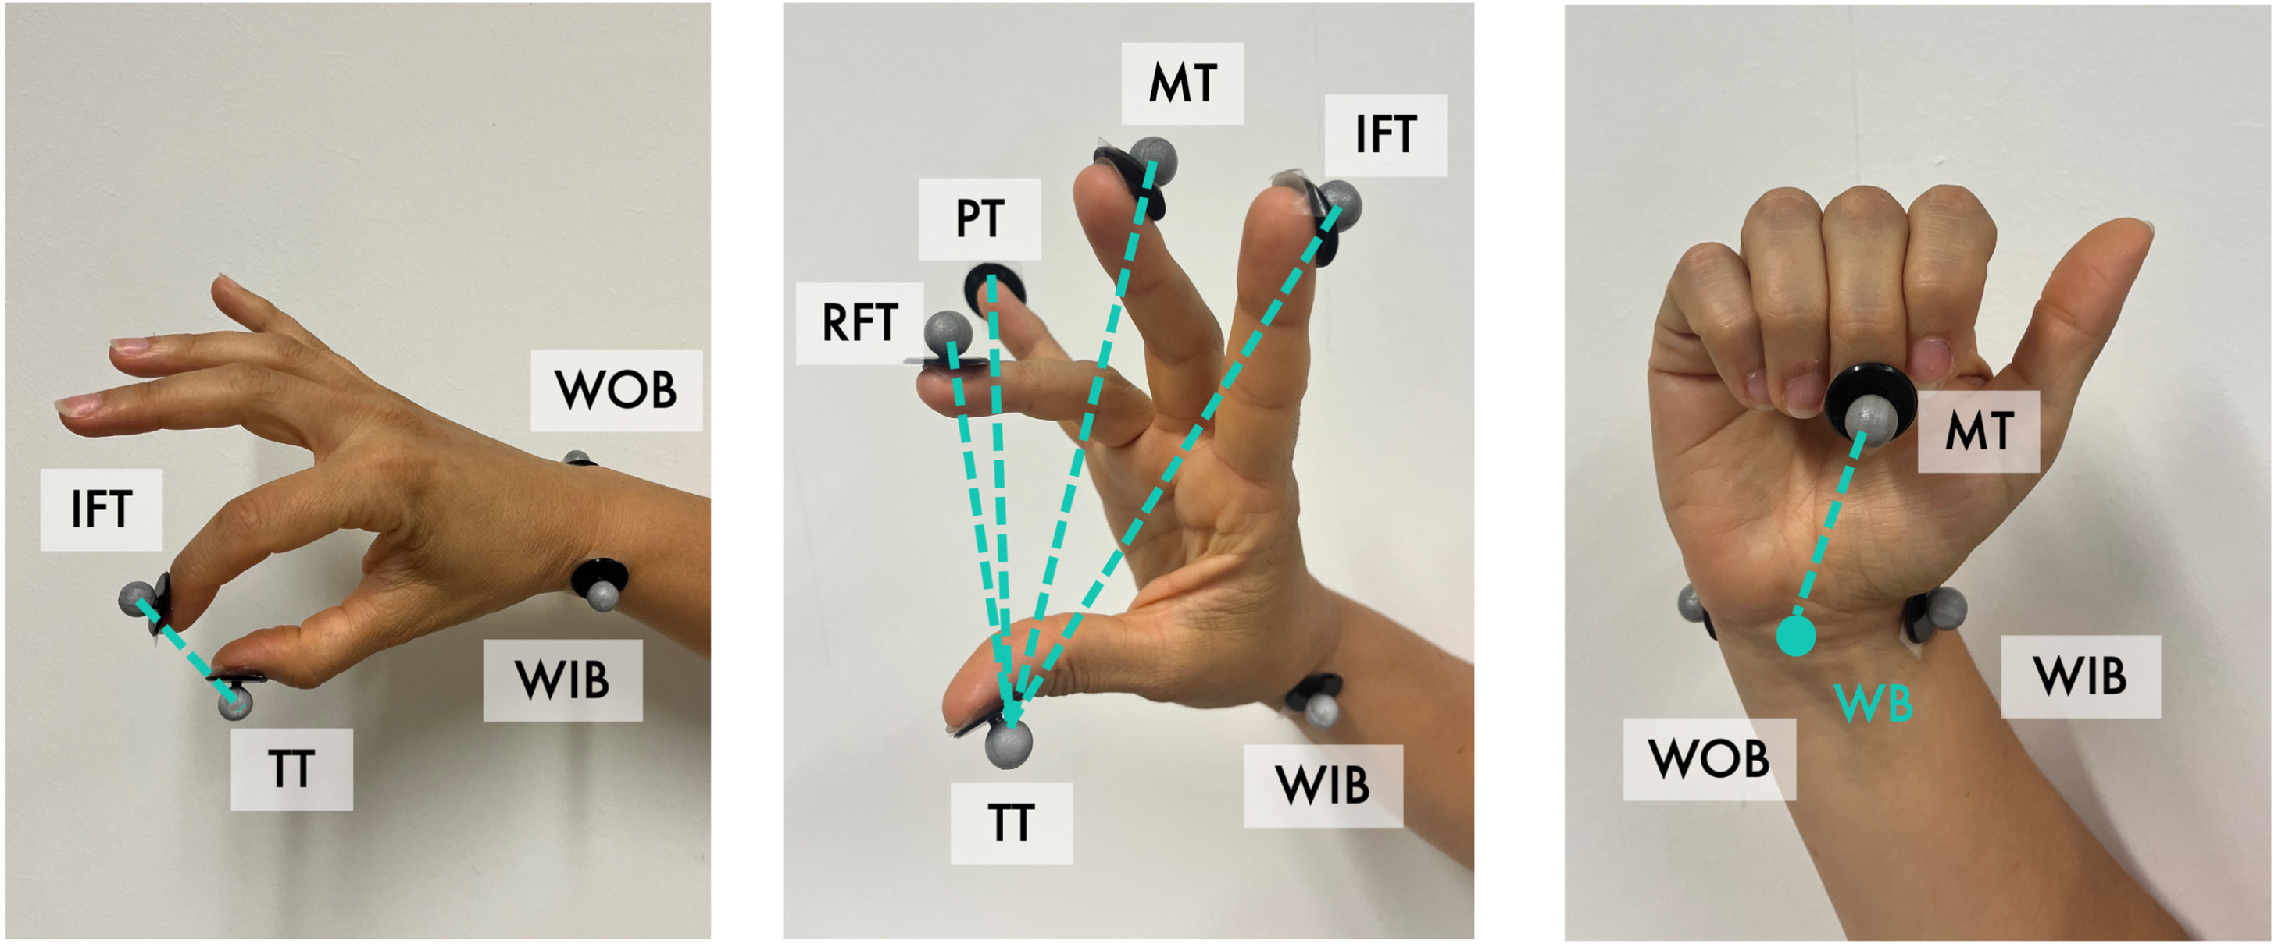
선행연구가 제공한 근거와 질문
03
가능성은 보였지만, 이번 손 과제에서 어떤 입력 조합이 실제로 도움이 되는지는 별도 검증이 필요하다
Li 등 2026: VLM 동작 이해
Qiu·Lang: 파지 운동학
활동 인식·횟수·FMA 추정을 평가했다. 미세 손 동작과 접촉 판단의 불안정성이 보고되어 영상 외 정보의 보완 가능성을 생각하게 한다.
최대 간격, 도달 시간, 손가락 신전 관련 변수들이 손 기능과 관련될 수 있음을 보여준다. 다만 우리 센서·과제 정의와 동일하지는 않다.
Amprimo: 깊이 결합 추적
Tang·Wang: 추가정보 입력
MediaPipe와 깊이 정보를 결합해 3D 손 추적을 얻는 방법론적 근거를 제공한다. D455 파지 환경에서는 별도 품질 확인이 필요하다.
수치·임상 지식과 파운데이션 모델을 결합하는 방향의 근거가 된다. 하지만 손의 실제 접촉과 자체 수행점수는 다시 검증해야 한다.
질문: 영상만 보는 VLM보다, 3D 운동학과 비장애인 참조를 함께 받은 VLM이 전문가 판단에 가까워지는가?

Slide 4
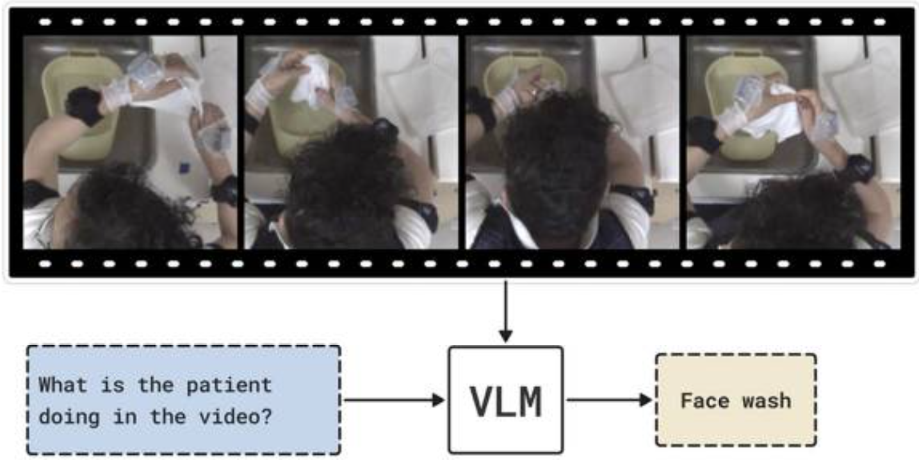
시각 언어모델의 역할과 연구 범위
04
이번 연구에서 VLM은 측정기가 아니라, 제공된 정보를 읽고 수행 여부를 판정하는 평가모델이다
① 입력 구성
② 수행 판정
③ 점수 변환
같은 손 과제 영상과 공통 과제 지침을 넣는다.
조건에 따라 운동학 수치, 측정 품질, 비장애인 참조를 단계적으로 추가한다.
목표 손 모양을 만들었는지, 형태를 유지했는지, 다시 폈는지를 손별로 판단한다.
완료·미완료·관찰근거 부족과 이유를 JSON으로 출력한다.
모델이 직접 임상점수를 만들지 않는다.
단계별 판정을 외부 코드가 사전 규칙에 따라 연구용 0·1·2점으로 변환한다.
입력
점수
핵심 범위: 모델 가중치를 갱신하지 않고, 입력 정보 구성의 효과만 비교한다.

Slide 5
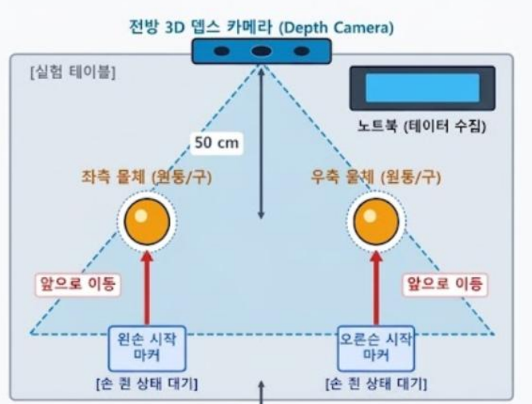
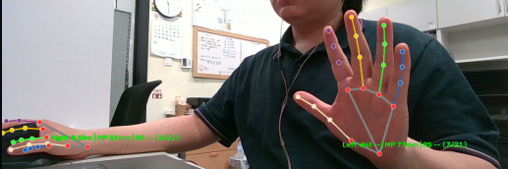
RGB-D 측정과 비장애인 참조의 구성
05
센서값은 움직임 정보이며, 접촉력·정상 기능·임상 진단을 직접 뜻하지 않는다
3D 거리 계산
비장애인 참조
D455의 RGB와 Depth를 기록하고, 손 위치에 깊이를 결합해 손가락 사이 3차원 거리를 계산한다.
단, 같은 거리라도 실제 접촉이나 힘을 보장하지 않는다.
과제별 반복값을 개인 중앙값으로 요약하고, 15명 분포에서 중앙값·Q1·Q3를 산출한다.
이는 정상/실패 판정선이 아니라 작은 표본의 상대 위치 정보다.
품질 관리
피처값과 함께 유효율, 보간비율, 결측 이유를 제공한다. 계산 불가 피처는 null로 남기며 2D 값으로 대체하지 않는다. 센서 실패가 임상적 실패점수로 자동 변환되지 않게 분리한다.

Slide 6
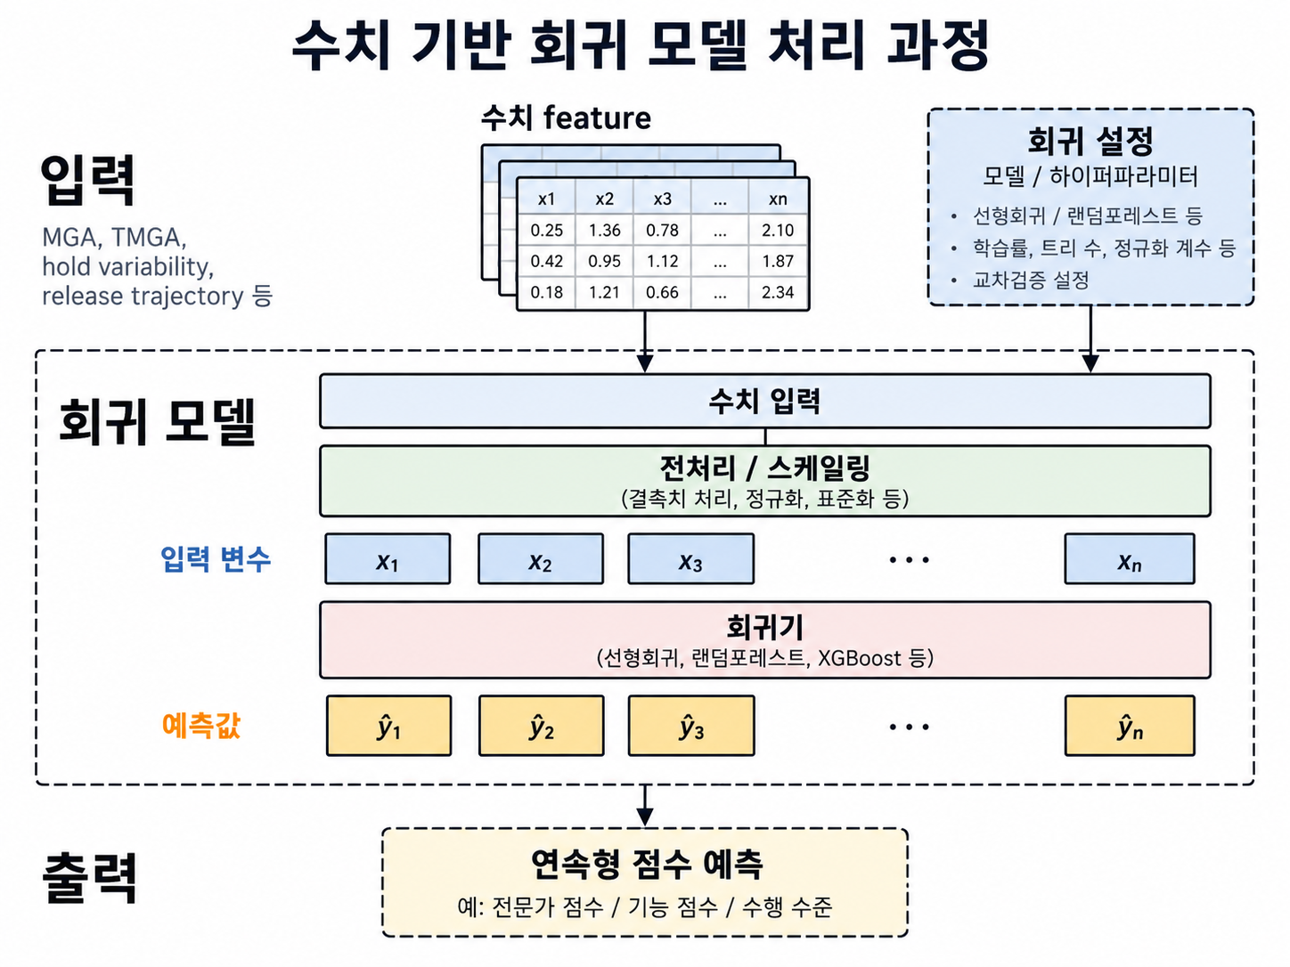
수치로 학습하는 기준 모델
06
수치 학습 기준 모델 (A0)
제공 정보와 처리 방식
이 조건을 두는 이유
입력: 손 움직임을 측정한 수치
처리: 다항 로지스틱 회귀로 수치와 전문가 점수의 관계를 학습
출력: 연구용 0·1·2점 분류
VLM 없이 간단한 수치 학습 모델로도 비슷한 평가가 가능한지 확인한다.
다만 A0는 환자 자료로 학습하므로, 동결 VLM 조건과 완전히 같은 비교는 아니다.
먼저 A0는 “수치 기반 학습 기준선”으로만 이해하면 된다.

Slide 7
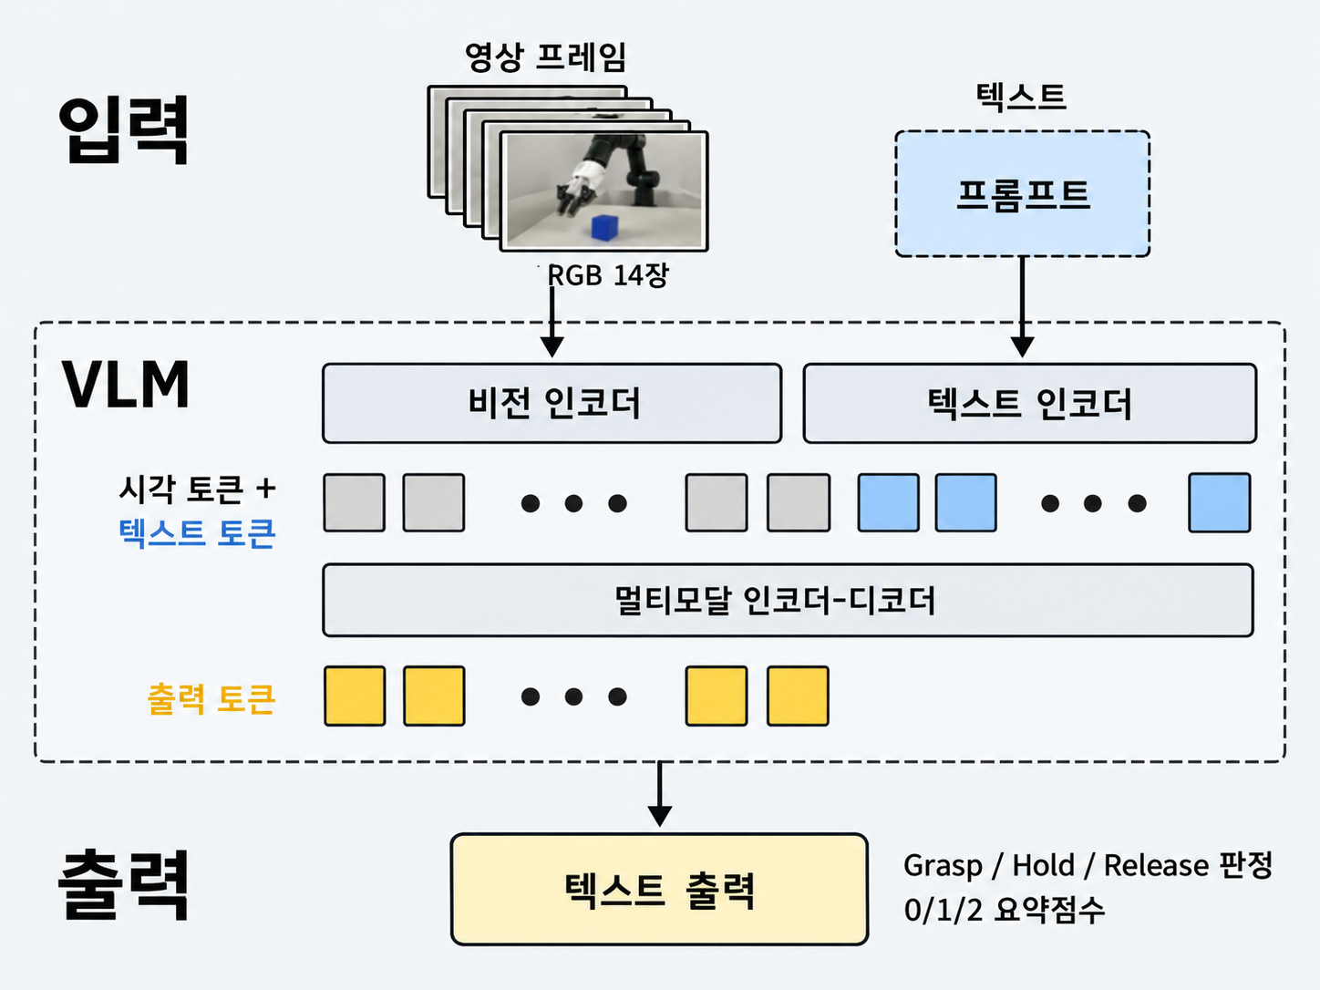
영상만 제공하는 시각 언어모델
07
영상만 (A1)
제공 정보와 처리 방식
이 조건을 두는 이유
입력: 손 과제의 14프레임과 공통 과제 지침
처리: VLM이 단계별 수행 여부와 근거를 출력
점수화: 외부 규칙으로 0·1·2점 변환
추가 수치나 비장애인 참조를 주기 전, 영상 정보만으로 평가하는 기준 조건이다.
이후 조건들도 같은 시행·같은 프레임·같은 지침을 쓰기 때문에 입력 추가 효과를 비교할 수 있다.
A1은 영상에서 뽑은 프레임을 사용하지만, 운동학 수치와 비장애인 참조는 모델에 주지 않는다.

Slide 8
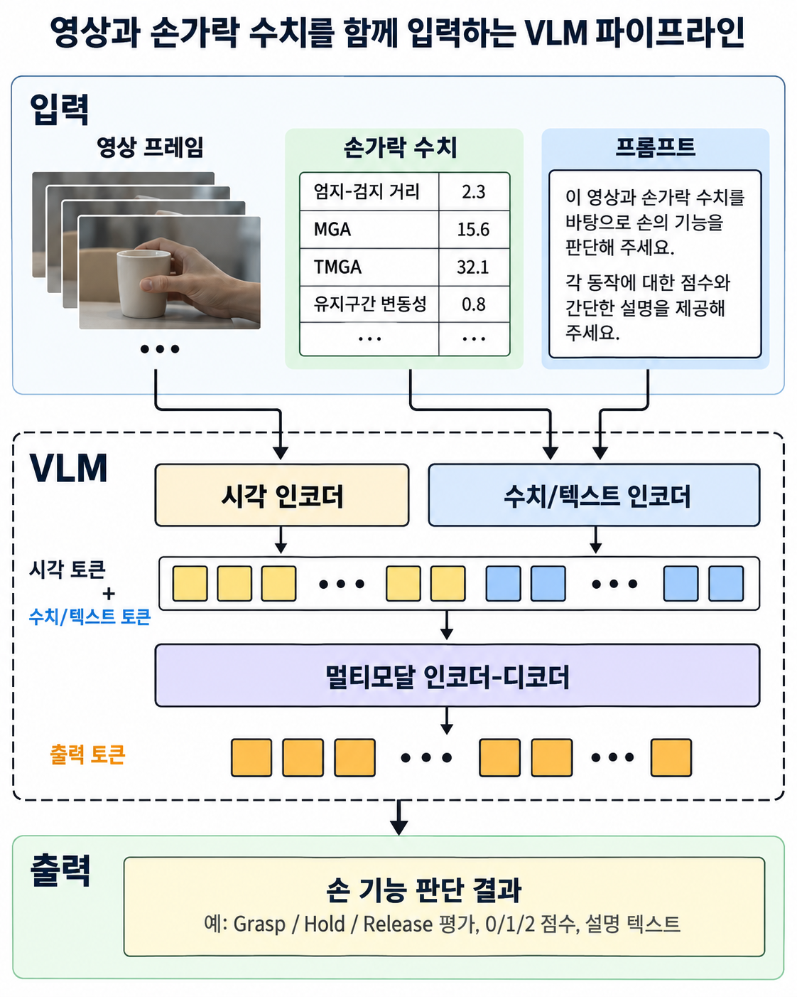
영상에 운동학 수치를 추가하는 조건
08
영상 + 수치 (A2)
제공 정보와 처리 방식
이 조건을 두는 이유
기본 입력: A1과 동일한 프레임 및 과제 지침
추가 정보: 움직임 크기, 도달 시간, 유지 중 변동, 해제 개방량
품질 정보: 유효율과 결측 이유
영상만으로 판단하기 어려운 손가락 벌림, 시간, 안정성, 해제 변화량을 수치로 보완한다.
A2−A1은 수치·품질 정보의 추가효과를 보는 보조 비교가 된다.
운동학 피처는 정상/비정상 판정선이 아니라, VLM에게 제공하는 정량 근거다.

Slide 9
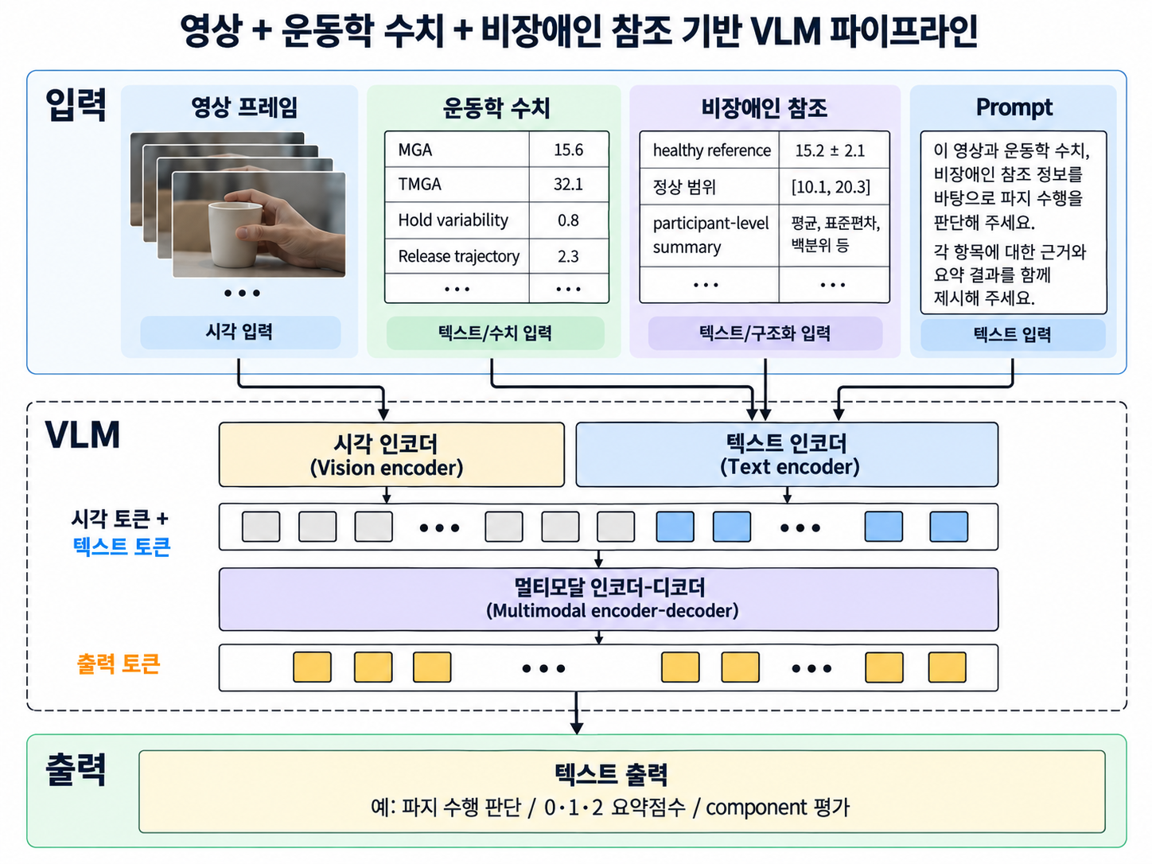
영상과 수치에 비장애인 참조를 추가하는 조건
09
영상 + 수치 + 비장애인 참조 (A3)
제공 정보와 처리 방식
이 조건을 두는 이유
기본 입력: 영상, 운동학 수치, 측정 품질
추가 정보: 건강인 표본의 중앙값, Q1, Q3, 유효 인원, 상대 위치
의미: 같은 과제의 수치를 해석할 비교 정보 제공
이번 연구의 최종 제안 방식이다.
A3−A1은 영상만 보는 조건 대비 전체 정보 묶음의 효과를 보는 주 비교이며, A3−A2는 비장애인 참조의 추가효과를 탐색한다.
비장애인 참조는 정상 판정선이 아니라 작은 표본 분포의 상대 위치 정보다.

Slide 10
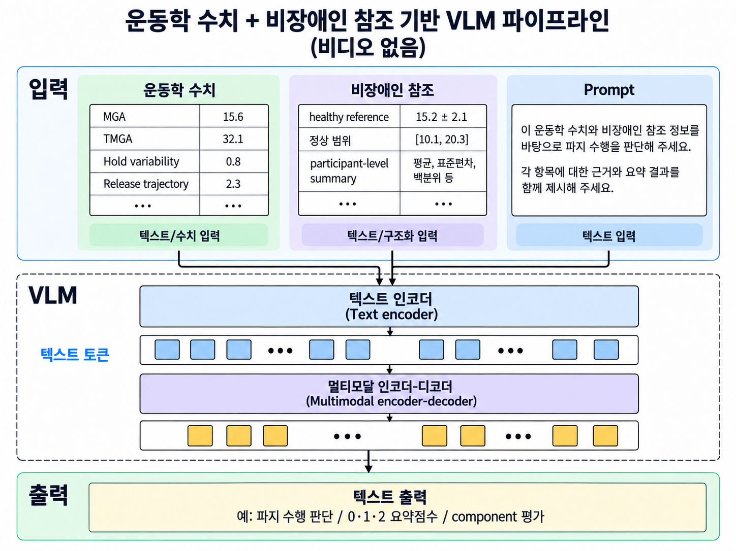
영상 없이 수치와 참조만 제공하는 조건
10
수치만 제공하는 VLM (A4)
제공 정보와 처리 방식
이 조건을 두는 이유
입력: 운동학 수치, 측정 품질, 비장애인 참조, 과제 지침
처리: 앞 조건과 동일한 VLM 사용
제외: 영상 프레임과 프레임 시각 정보
수치와 참조만으로도 충분한지 보기 위한 보조 조건이다.
A3−A4는 수치·참조가 있는 상황에서 영상이 추가로 기여하는지를 탐색한다.
A4는 수치 텍스트를 읽는 동결 VLM이고, A0는 환자 자료로 학습하는 수치 모델이다.

Slide 11
전체 조건과 비교 목적
11
주 비교: 최종 제안 방식(A3)과 영상만(A1) — 전체 정보 묶음의 추가효과
조건
영상
수치·품질
비장애인 참조
평가 방법
A0 수치 학습 기준
없음
사용
—
로지스틱 회귀 학습
A1 영상만
제공
없음
없음
동일한 동결 VLM
A2 영상+수치
제공
제공
없음
동일한 동결 VLM
A3 최종 제안
제공
제공
제공
동일한 동결 VLM
A4 수치만 VLM
없음
제공
제공
동일한 동결 VLM
전체 효과
수치 추가
참조 추가
영상·학습 기준
A3 − A1
최종 제안 방식 vs 영상만
A2 − A1
A3 − A2
A3 − A4 / A3 − A0

Slide 12
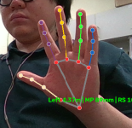
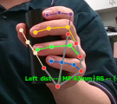

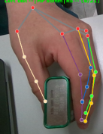
대상자와 네 가지 손 과제
12
각 과제 8회 양손 동시 수행. 환자 15명을 독립 분석 단위로 사용한다
대상자 구성
환자 기준
분석 원칙
개발 비장애인 4명: 측정·지침 점검
비장애인 참조 15명: 비교 분포 구성
뇌졸중 환자 15명: 입력 효과 평가
40–80세, 일측 편마비, 브론스트롬 손 회복 III–V
지시 이해와 착석 수행 가능
양손은 함께 촬영하지만 마비측이 주 분석이다.
15명 파일럿이므로 충분한 검정력을 보장하지 않는다.
과제 구성은 Brunnstrom 손 회복단계와 FMA·ARAT의 대표 손 기능 개념을 참고하되, 본 연구용 과제로 표준화한다.

Slide 13
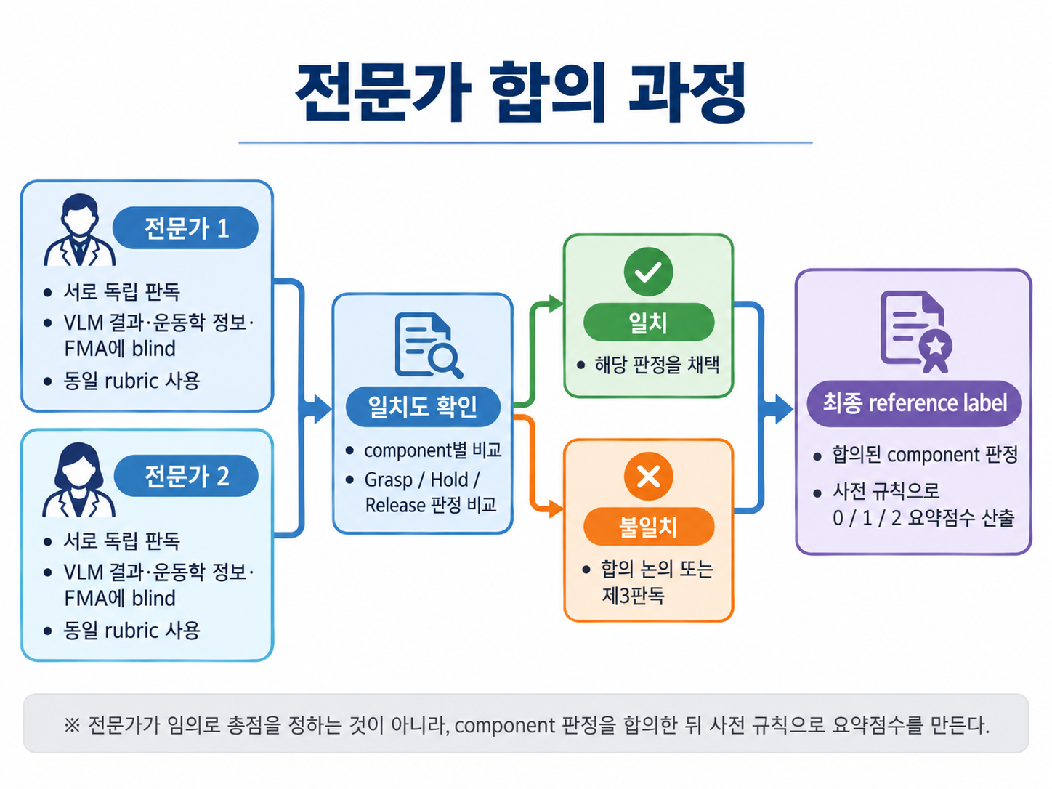
전문가 참조와 연구용 수행점수
13
0·1·2점은 이번 과제의 완료 정도이며, 표준 FMA 임상점수와 구분한다
관찰 단계
점수 변환
목표 형성: 손 모양과 필요한 접촉 확인
형태 유지: 해제 전 관찰 가능한 휴지 단계에서 형태 유지
능동 해제: 손가락 개방으로 접촉 종료
0점: 형성 미완료
1점: 형성 완료 후 유지 또는 해제 미완료
2점: 세 단계 모두 완료
참조기준
전문가 2인이 수치·모델 출력을 보지 않고 독립 판독한다.
불일치는 합의하고 필요 시 제3 전문가가 판독한다.
전문가가 느낌으로 0·1·2를 직접 부여하는 것이 아니라, 단계별 판정을 사전 규칙으로 요약한다.

Slide 14
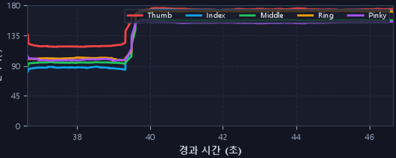
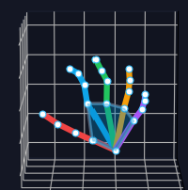
운동학 수치
14
속도 구간 검출과 전문가의 수행 성공 판정을 분리한다
F1 운동 범위
F2 도달 시간
물체: 획득 중 최대 간격
맨손: 손가락 굽힘 변화량
→ 손 모양을 만들기 위한 움직임 크기
획득 시작부터 최대/최소 위치에 처음 도달하기까지의 시간
F3 유지 안정성
F4 해제·재개방
유지 후보 구간에서 거리의 표본 표준편차
→ 형태 유지 중 거리 변동을 요약
(해제 마지막 20% 중앙값 −
첫 20% 중앙값)
→ 손가락을 다시 펴는 변화량
5프레임 저속 기준은 개발 시작 설정이며, 느린 동작·결측·가림 사례를 점검한 뒤 본 실험 전에 고정한다.

Slide 15
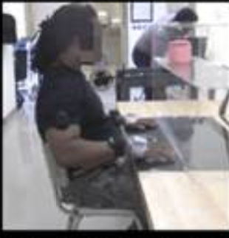
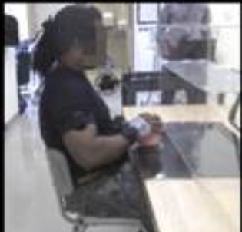
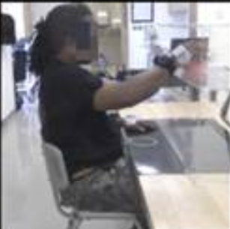
프레임 선택과 수치 입력 예시
15
조건별로 동일한 영상 입력을 유지하고, 계산 불가 피처는 2D 값으로 대체하지 않는다
01
02
03
04
05
06
07
08
09
10
11
12
13
14
피처와 품질 예시
비장애인 참조 예시
계산 불가 피처
최대 간격 52 mm / 유효율 94%
→ 움직임과 관측 품질 제공
중앙값 50 / Q1 45 / Q3 58 mm
→ 표본 분포 내 상대 위치 제공
null + 결측 이유
→ 유효한 다른 정보는 유지

Slide 16
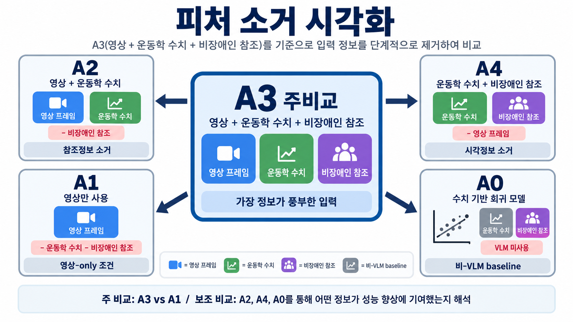
운동학 수치를 하나씩 제외하는 보조 분석
16
각 피처의 조건부 기여를 탐색하되, 최적 조합을 확증하지 않는다
크기 F1
움직임 크기를 알려주지 않았을 때의 변화
시간 F2
극값 도달 시간을 알려주지 않았을 때의 변화
변동 F3
유지 중 거리 변동을 알려주지 않았을 때의 변화
개방 F4
해제 시 개방량을 알려주지 않았을 때의 변화
해석 원칙: D1–D4는 “나머지 피처가 있을 때” 해당 피처를 제거한 결과다.
모든 부분집합을 시험하는 것이 아니므로 최소·최적 피처 조합을 발견했다고 말하지 않는다.
수치 소거: 나머지 정보는 유지하고 한 종류만 제외한다. 기준은 영상 + 수치 조건(A2).

Slide 17
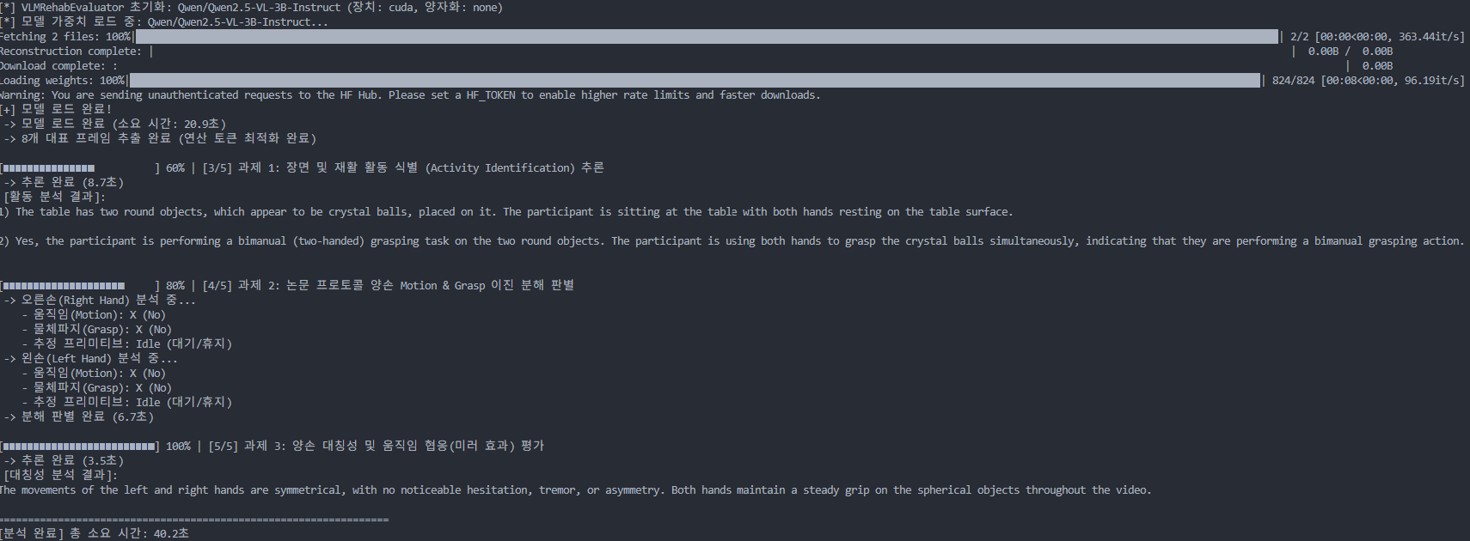
모델 후보와 선정 근거
17
주 모델
최신 계열 확인
Qwen2.5-VL-32B-Instruct
선행 VLM 재활 연구와의 연결성이 있어 기준 모델로 사용한다.
Qwen3-VL-8B-Instruct
Qwen3-VL-30B-A3B-Instruct
더 최신 모델에서도 같은 경향이 유지되는지 확인한다.
보조 모델
보조 모델
LLaVA-NeXT-Video-7B
Qwen 이외의 모델 계열에서도 추가정보 효과가 특정 모델 의존인지 살핀다.
LLaVA-OneVision-7B
Qwen 이외의 모델 계열에서도 추가정보 효과가 특정 모델 의존인지 살핀다.

Slide 18
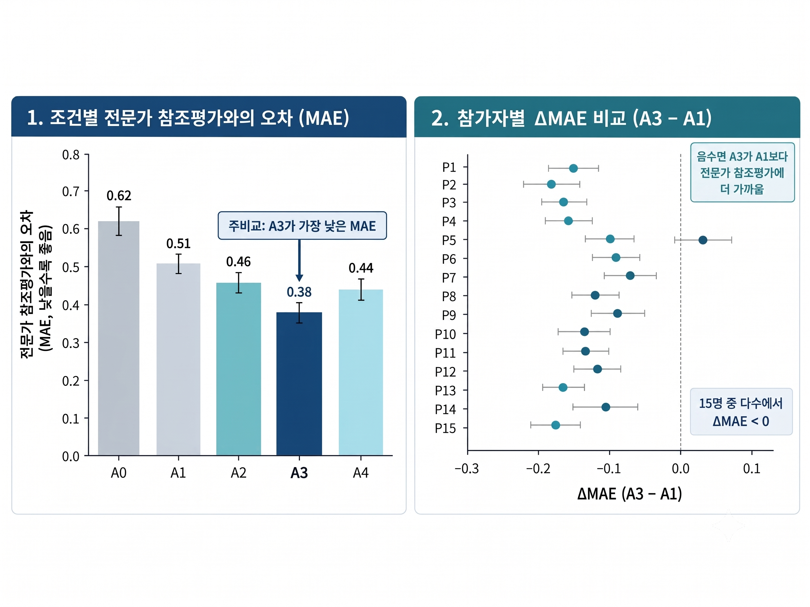
주 분석과 결과 해석
18
오차의 크기와 불확실성, 판독률과 실패 양상을 함께 보고한다
MAE 계산
환자별 주 비교
전문가 점수와 모델 점수의 절대 차이를 계산한다.
예: 절대오차 0, 1, 2의 평균 → MAE = 1
같은 시행의 A1·A3 유효 판정을 짝지어 비교한다.
과제별 오차를 평균하고 네 과제에 동일 가중을 준다.
핵심 수식
불확실성 보고
ΔMAE = MAE(A3) − MAE(A1)
음수일수록 최종 제안 방식의 오차가 작다.
환자를 재추출하는 부트스트랩으로 95% 신뢰구간을 구한다.
판독불가와 측정 실패는 별도 보고한다.

Slide 19
연구 기여와 해석의 한계
19
입력 정보의 효과를 추정하고 후속 임상 평가 연구의 설계 근거를 마련한다
이번 연구에서 확인할 것
유지할 한계
최종 제안(A3)과 영상만(A1)의 오차 차이
수치·비장애인 참조의 단계적 기여
측정 실패와 판독 실패 양상
환자 15명의 탐색적 파일럿
한정된 촬영 조건과 적은 비장애인 참조
14프레임의 시간적 관찰 한계
후속 가능성
다양한 환자와 촬영 환경에서 재평가하고, 실제 판독시간 절감과 자동화 가능성은 별도 연구로 검증한다.
효과가 작거나 실패율이 높아도, 그 결과는 더 단순한 시스템을 선택할 근거가 된다.
본 연구는 “RGB-D가 반드시 필요하다”고 가정하지 않고, 자동 손 기능 평가에 어떤 정보가 실제로 필요한지 검증한다.

Slide 20
20
최종 메시지
사람 판독 부담과 과제별 재학습 부담 사이에서,
기존 VLM에 어떤 정보를 추가해야 실제로 도움이 되는지 검증한다.

